Slide 1
利星行汽车-浙江利星
浙江交通技师学院招聘会

Slide 2
利星行汽车国际集团(中国)网络发展
截止到2019年4月
经销商总数: 分布在82个城市（339）的118家经销商
经销商门店总数: 146
Daqing
HEILONGJIANG
Harbin
Changchun
Urumqi
JILIN
INNER MONGOLIA
Panjin
Shenyang
XINJIANG
BEIJING
LIAONING
GANSU
Hohhot
Yingkou
E’erduosi
SHANXI
HEBEI
Tianjin
Dalian
Yinchuan
Weihai
QINGHAI
NINGXIA
Taiyuan
Yantai
SHANDONG
Xining
Jinan
Lanzhou
SHAANXI
Weifang
Qingdao
Zhengzhou
JIANGSU
Yangzhou
TIBET
Xi’an
HENAN
ANHUI
Nantong
Nanjing
Wuxi
SHANGHAI
Lhasa
SICHUAN
Hefei
Suzhou
Kunshan
Chengdu
Wujiang
Hangzhou
Yiwu
Ningbo
Nanchang
ZHEJIANG
Wenzhou
JIANGXI
.
FUJIAN
Fuzhou
Quanzhou
Xiamen
Notes:
利星行经销商的网络发展情况：
截止到2017年5月底，经销商总数: 分布在77个城市的107家经销商，经销商门店总数: 138家

Slide 3
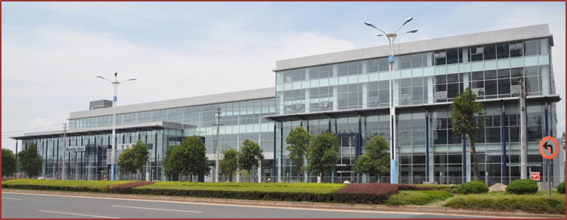
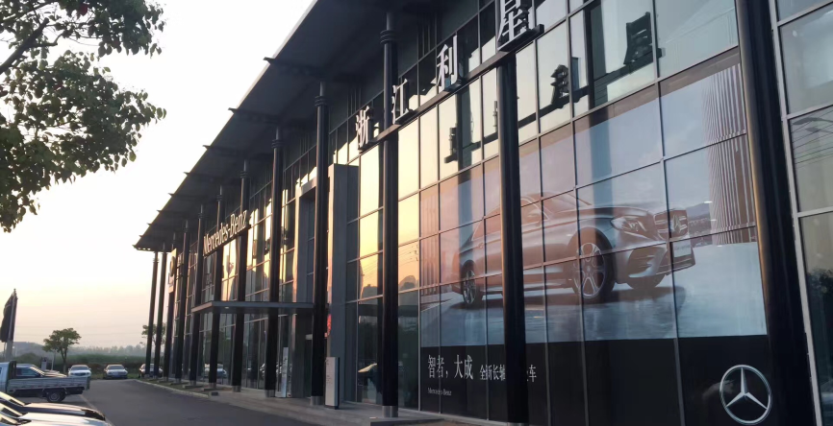
关于我们
浙江利星汽车有限公司，作为利星行的经销商，我们感到十分骄傲，并且希望告诉大家更多关于我们的情况。包括我们的历史、目前所取得的成就和我们出色的团队！
关键点介绍
成立时间：2013年7月
员工人数：130人
主要成就、获得荣誉
2015年2017年东阳市纳税千万大户
地址：世贸大道206号
年度销售量、年营业额
1500台；7亿 ，浙江中部最大店
招聘岗位：
销售顾问、保险专员
服务顾问、机电技师、钣喷技师、
市场专员、CRM专员、财务、人事

Slide 4
福利制度
公司制度
上下班时间
周一至周五
8：30 至 17:00
休息制度
双休、享受国家法定假日
员工食堂
提供免费午餐、晚餐
补贴
实习期间享受1000元实习津贴+100元交通补贴+400元宿舍补贴
实习期
取得毕业证前至少连续实习6个月以上
编制
取得毕业证后，按照实习期考核成绩单确定岗位及是否转正

Slide 5
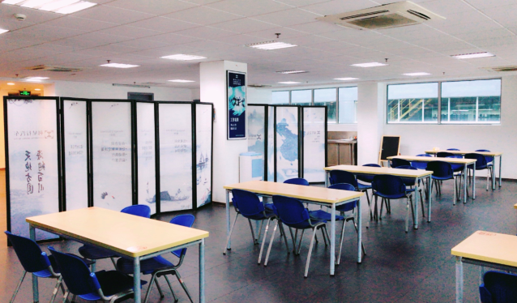
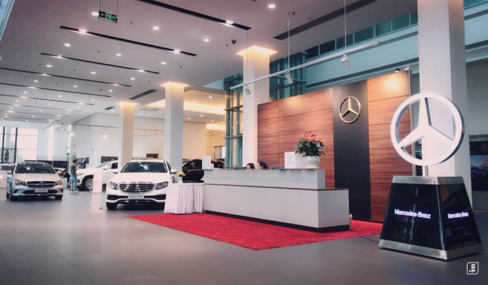
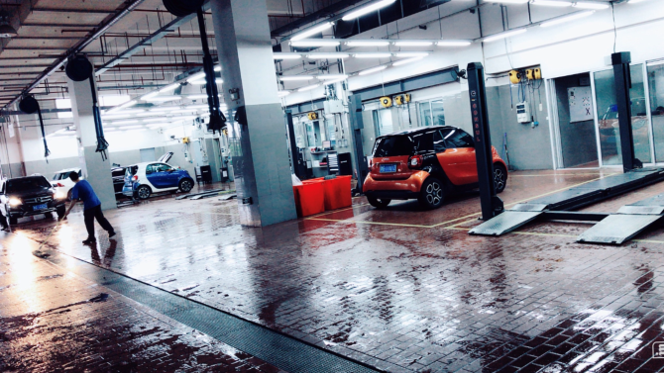
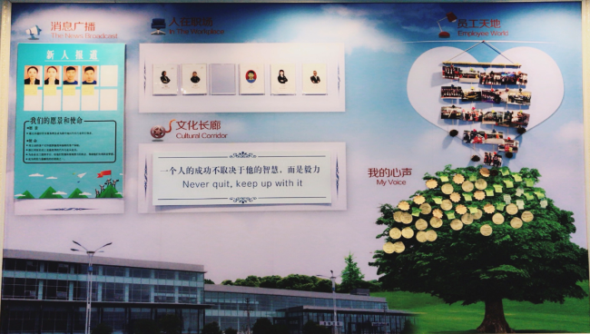

Slide 6
实习期带教
下面是举例为期是6个月的实习期流程中的关键阶段。我们希望你能够尽一切可能通过实习期。所以，你对实习期流程和期望的理解是十分重要的。
阶段 | 行动 | 主导者
入职后第一周 | 与直线经理面谈，讨论并同意学习计划和绩效目标。设定第一次反馈面谈的时间。 | 直线经理 员工
第一个月 | 每周与直线经理面谈，进行绩效反馈，讨论关于达到目标的任何问题和担心，并确认潜在的能力上的差距。 | 直线经理 员工
第二至六个月 | 每两周与直线经理面谈，进行绩效反馈和讨论。 | 直线经理 员工
实习期最后两周 | 直线经理向共同工作的员工（例如：同事和其他经理）收集关于员工实习期表现的反馈，并与人力资源经理讨论员工的工作进展和建议的转正决定。 | 直线经理 人力资源经理
实习期结束 | 与直线经理进行最终反馈面谈。在这次面谈中，直线经理将通知实习期结果。 | 直线经理

Slide 7
培训项目
在利星行，员工发展一直都是公司工作的重点。我们希望员工能够获得他们需要的培训和支持，以在这里实现职业生涯上的提升。
正式的培训项目
非正式的培训项目
例如：
管理培训
商务技能培训
软技能培训
销售和市场培训
售后培训]
例如：
在职学习
指导
轮岗

